Slide 1
트렌드 조사 및 분석
경쟁사 & 협력사

Slide 2
사용자 조사 및 분석
설문조사

Slide 3
사용자 조사 및 분석
페르소나

Slide 4




인덱스 페이지
이박사
E
Doc
www.e-doctor.com
E
검색…
선수등록
선수입장
Doc
오늘의 퀴즈
자료실
커뮤니티
퀴즈 배틀
오늘의 퀴즈
자료실
커뮤니티
퀴즈 배틀
이박사 소개
메인 배너
Button
Button
Button
Button
Button
메인 배너
실시간 인기 게시물
공지사항
Button
Button
Button
Button
Button

Slide 5
인덱스 페이지2
이박사
오늘의 퀴즈
자료실
커뮤니티
퀴즈 배틀
www.e-doctor.com
Button
Button
Button
Button
Button
오늘의 퀴즈
자료실
커뮤니티
퀴즈 배틀
이박사 소개
실시간 인기 게시물
more
Button
Button
Button
Button
Button
실시간 인기 게시물
more
공지사항
more
공지사항
more
Q & A
1:1 문의하기
개인정보처리방침
서비스 이용약관
고객센터
PC 버전
Q & A
1:1 문의하기
㈜이박사컴퍼티(대표자:ooo)
대표전화:
주소:
COPYRIGHT
㈜이박사컴퍼티(대표자:ooo)
대표전화:
주소:
COPYRIGHT
개인정보처리방침
서비스 이용약관
고객센터

Slide 6
로그인 페이지
이박사
www.e-doctor.com
E
Doc
E
Doc
ID
PASSWORD
ID
선수입장
PASSWORD
선수입장
선수등록
아이디 찾기
선수등록
아이디 찾기
비밀번호 찾기
비밀번호 찾기

Slide 7
회원가입 페이지
이박사
E
Doc
www.e-doctor.com
E
Doc
이름
이름을 입력하세요..
이름
이름을 입력하세요..
전화번호
선택
인증번호 받기
전화번호
선택
인증번호 받기
인증번호를 입력하세요..
인증번호를 입력하세요..
이메일
이메일을 입력하세요..
@
이메일
이메일을 입력하세요..
선택
@
선택
비밀번호
비밀번호를 입력하세요..
비밀번호 재입력
비밀번호
비밀번호를 입력하세요..
비밀번호를 재입력하세요..
비밀번호 재입력
비밀번호를 재입력하세요..
개인정보 처리방침 및 이용약관에 동의합니다.
선수 등록
개인정보 처리방침 및 이용약관에 동의합니다.
선수 등록

Slide 8

내비게이션 페이지
이박사
E
Doc
www.e-doctor.com
X
E
검색…
선수등록
선수입장
다니엘 선수
Doc
자료실
커뮤니티
퀴즈 배틀
다니엘 선수
라커룸
학습 노트
오늘의 퀴즈
자료실
커뮤니티
퀴즈 배틀
이박사 소개
메인 배너
라커룸
학습 플래너
학습 노트
학습 성취도
학습 플래너
Button
Button
Button
Button
Button
공지사항
학습 성취도
메인 배너
이박사 소개
공지사항
Button
Button
Button
Button
Button
퇴장하기
퇴장하기

Slide 9
라커룸 페이지
이박사
E
Doc
www.e-doctor.com
E
검색…
선수등록
선수입장
Doc
선수 정보
정보 수정하기
이름
생년월일
선택
년
선택
선택
일
전화번호
선택
이메일
@
선택
수정하기

Slide 10
글로벌 내비게이션
인덱스
(메인 페이지)
라커룸
학습노트
학습 플래너
학습 성취도
공지사항
이박사 소개
회원정보
정보수정
회원탈퇴
미션 & 비전
회사 소개
인재 채용
소식
한눈에 보기
목표 정하기
일
월
년
자유노트
비밀노트
로컬 내비게이션

Slide 11
인덱스 페이지
인덱스 페이지
로고
Close
Close
Close
Close
Button
Button
Button
Button
Button
Button
Button
Button
Button
Button
Button
Button
Button
Button

Slide 12
인덱스 페이지
인덱스 페이지
로고
Close
Close
Close
Close
Button
Button
Button
Button
Button
Button
Button
Button
Button
Button
Button
Button

Slide 13
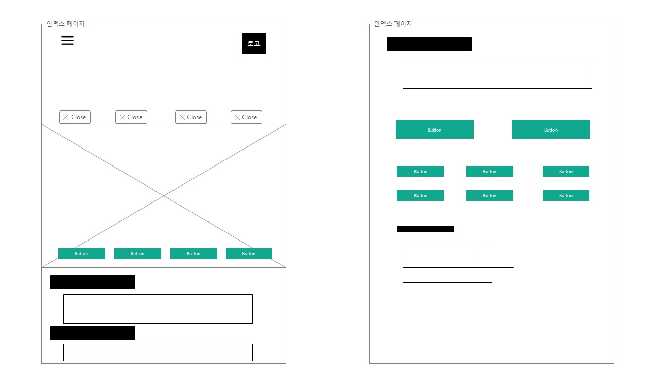
메인페이지 스토리보드
문서명 | 이박사 웹 스토리 보드 | 작성자 | 오세훈 | 작성일자 | 2021-07-12
단위업무 | 메인 페이지
 |  |  |  |  | 화면 디자인
 |  |  |  |  | 모바일네비게이션 호출버튼 CI (기업로고) 메뉴 레이블 메인광고 광고 이동 버튼 서브슬라이더 제목 서브슬라이더 소제목, 내용 각종 게시판 푸터
 |  |  |  |  | 개발사항
 |  |  |  |  | 4. 4개 (좌우 슬라이더) 7. 리스트 5개씩 노출 (더보기 > 30개씩 추가)
1
2
3
8
4
9
5
6
7
6
7

Slide 14
메인페이지 스토리보드
문서명 | 이박사 웹 스토리 보드 | 작성자 | 오세훈 | 작성일자 | 2021-07-12
단위업무 | 메인 페이지
 |  |  |  |  | 화면 디자인
 |  |  |  |  | 페이지 제목 세분류 세분류 내용
 |  |  |  |  | 개발사항
 |  |  |  |  | 2. 세분류 종류*8 (좌우 슬라이더) 3. 세분류 내용 순서대로 나열
1
2
3
8
4
9
5
6
7

Slide 15
워크플로우
앱 실행
가입하겠는가?
No
No
회원인가?
Yes
Yes
로그인
회원가입
회원서비스
로그인 끝

Slide 16





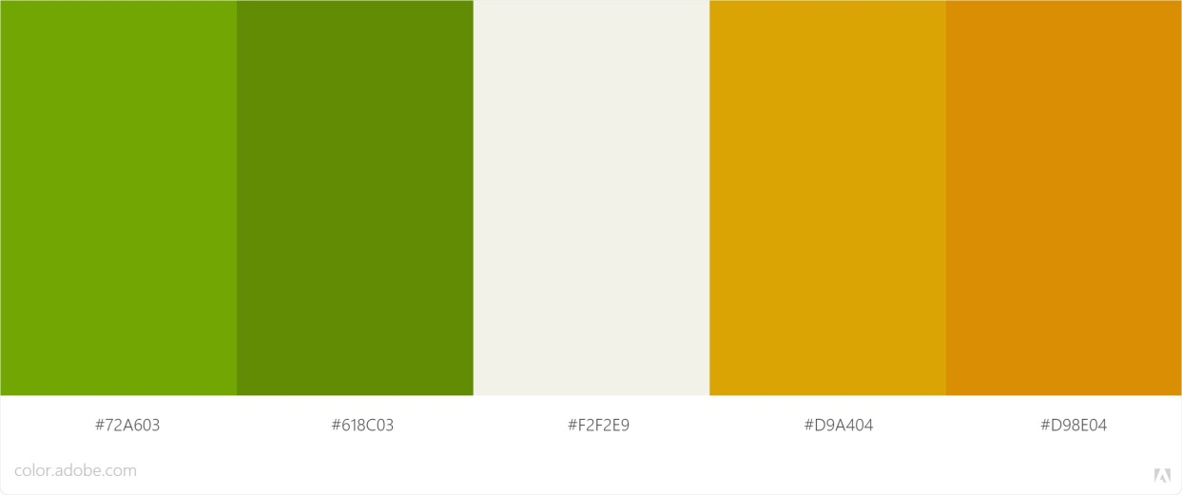
무드보드
Image
Color
#72A603
#618C03
#F2F2E9
#D9A404
#D98E04

Slide 17
무드보드
Keyword
Icon
#공부 #학업 #자격증 #스케줄 #플래너
#편안한 #따뜻한
Fonts
블랙 한 산스
G마켓 산스 Medium
G마켓 산스 Bold
G마켓 산스 Light

Slide 18



스타일 가이드
Fonts
Color
Main Color
G마켓 산스 Bold
Gmarket Sans Bold 18px
G마켓 산스 Medium
#72A603
#618C03
#F2F2E9
#D9A404
#D98E04
Gmarket Sans Medium 18px
Sub Color
G마켓 산스 Light
Gmarket Sans Light 18px
#FFFFFF
#DDDDDD
#CDCDCD
#ADADAD
#000000
666666
222222
Point Color
#F25E86
#F2A7CA

Slide 19
스타일 가이드
360 Grid, 4 Column system
360
5
80
10
80
10
80
10
80
5

